Slide 1
Arduino Communication
APPS Summer Camp 2021
Bohdan Hlovatskyi. Karyna Volokhatiuk

Slide 2
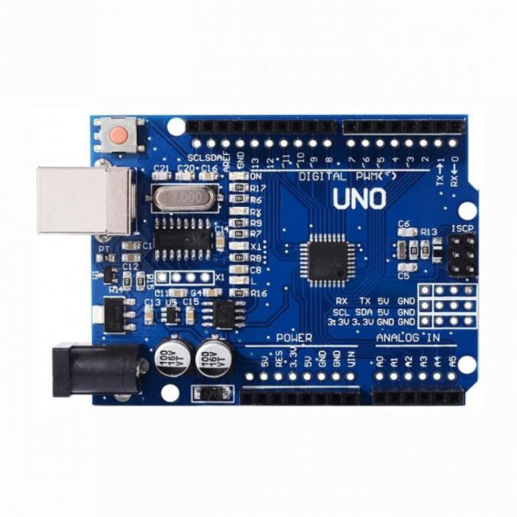
Pins for common
communication protocols

Slide 3
Паралельна передача даних
Потребує кілька ліній для передачі даних
Швидка передача даних
Дорога
Використовується на коротких відстанях

Slide 4
Serial передача
Може використовуватись на довгих відстанях
Дозволяє комунікацію один-до-багатьох тощо.
Дешева та ефективна

Slide 5
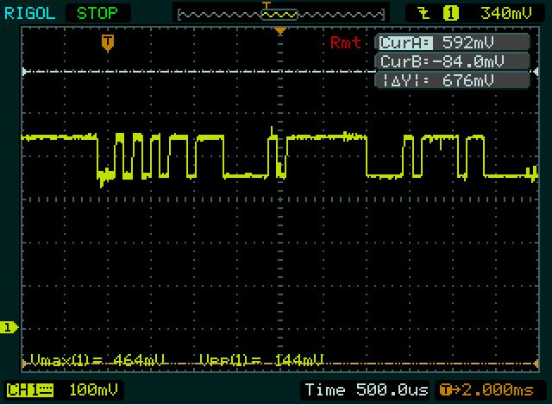
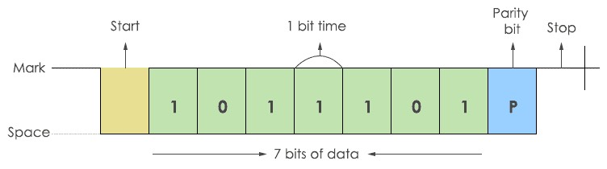
Asynchronous Serial Transmission. UART
кожна посилка складається із стартового біта, за яким слідують вісім біт даних (bits 0-7), і один стоп біт.
щоб знати, який проміжок між двома сигналами, два пристрої повинні домовитись про baud rate (В контексті Arduino, 9600 baud rate, означає, що система зможе переслати щонайбільше 9600 бітів).

Slide 6
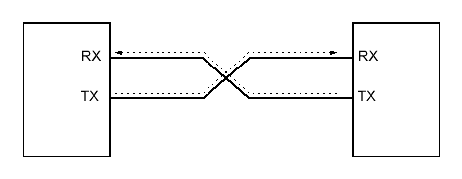
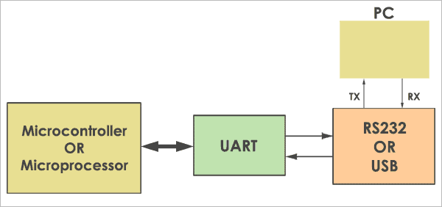
Найбільш поширений та простий тип зв’язку між двома девайсами
Повільний
Схема підключення:
! Використовується зокрема при комунікації комп’ютера з мікроконтролером*
Через це можуть бути труднощі, якщо хотіти використовувати UART і прошивати мікроконтрлер через Serial Port водночас. Щоб вирішити цю проблему: https://www.arduino.cc/en/Reference/softwareSerial)

Slide 7
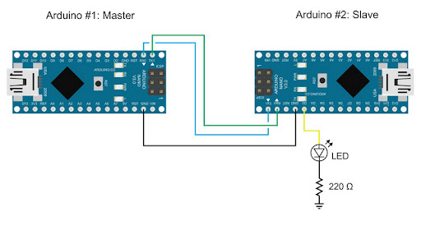
Приклад використання UART*
Дещо навчальний, втім в реальному житті таке часто потрібне: для прикладу, використати ще один контролер з доступом до інтернету, на яких будуть приходити дані та які він відсилатиме на веб-сервер.

Slide 8
Synchronous Serial Transmission.
Безперервний потік сигналів даних супроводжується сигналами синхронізації (генерованими clock-ом для забезпечення того, щоб передавач і приймач були синхронізовані).

Slide 9
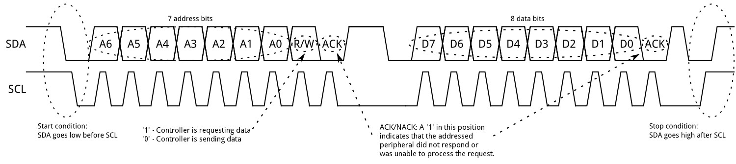
I2C
складається з двох сигналів: SCL і SDA. SCL - тактовий сигнал, а SDA - сигнал даних.
SCL завжди генерується Master-ом.
Master також завжди ініціалізовує обмін.
На лінії даних SDA він виставляє адресу пристрою, з яким необхідно встановити зв’язок (може підключити до 127 пристроїв з різними! адресами). Наступний біт посилки - це код операції (читання або запис) і ще один біт - біт підтвердження (ACK)

Slide 10
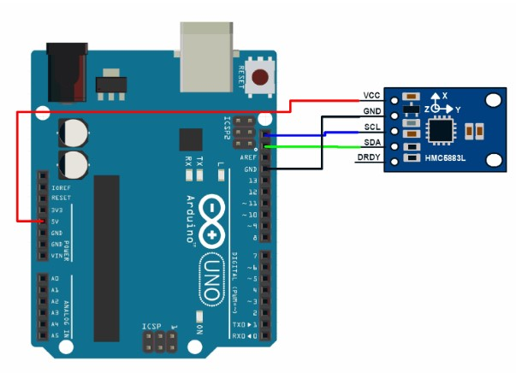
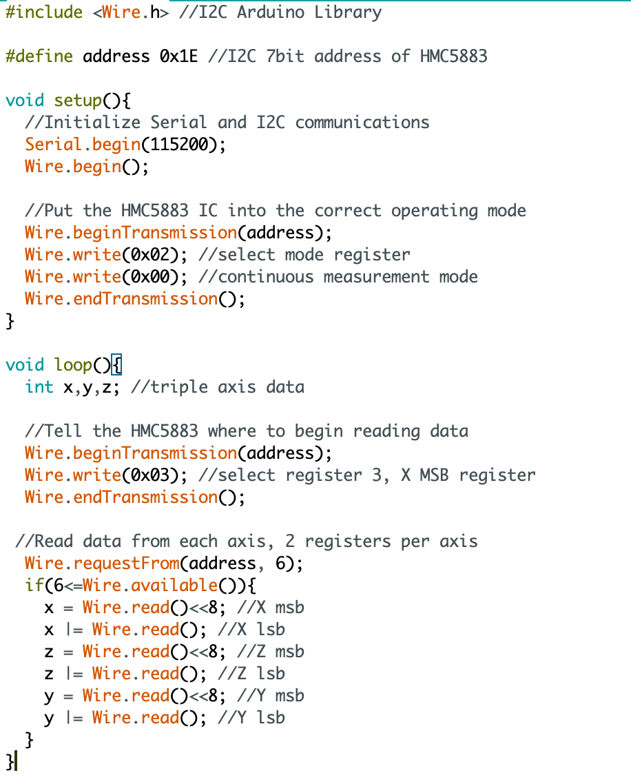
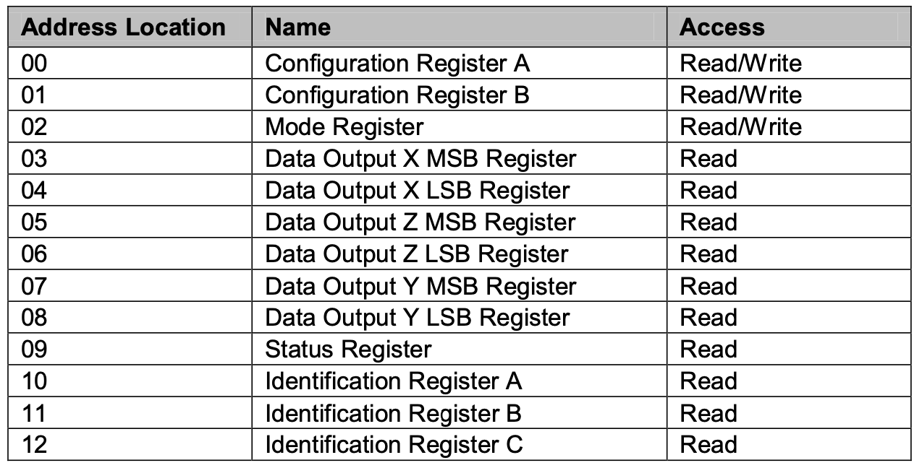

Slide 11
SPI
Послідовний синхронний інтерфейс передачі даних.
Як головний, так і підлеглий можуть надсилати дані одночасно
Пристрої SPI підтримують набагато вищі тактові частоти порівняно з інтерфейсами I2C

Slide 12
MISO (Master In Slave Out) - надсилання даних ведучому (Master мікроконтролеру)
MOSI (Master Out Slave In) - головна лінія для відправки даних на периферію (сенсорам)
SCK (послідовний годинник) - тактові імпульси, які синхронізують передачу даних, що генерується ведучим
SS (Slave Select) - по одному для кожного Slave; Використовуються Master-ом для вибору пристрою, з яким він хоче взаємодіяти.

Slide 15
HW
Підключити матрицю по I2C, вивести сердчеко на ній
Об’єднатись в команди та змусити дві ардуїнки “заговорити”
Вітається креатив! Приклад: одна з ардуїнок працюватиме з пристроями керування: потенціометр, кнопка тощо; інша виводить щось на матрицю; взаємодія між ардуїнками - UART

